Slide 1


Муниципальное бюджетное общеобразовательное учреждение
«Дубъязская средняя общеобразовательная школа
Высокогорского муниципального района Республики Татарстан
Деятельность
Школьного
Ученического
Самоуправления

Slide 2

Структура школьного ученического самоуправления
МБОУ «Дубъязская СОШ»Высокогорского муниципального района Р.Т.
Большой совет
(ученическая конференция)
Взаимодействие с другими организациями города
Родительский комитет
Малый совет
Администрация школы
Пед. коллектив
Совет дружины
Совет старшеклассников
Школьная детская организация «Кояшкай»
Школьное детское объединение старшеклассников
Учащиеся
5-11 кл.

Slide 3

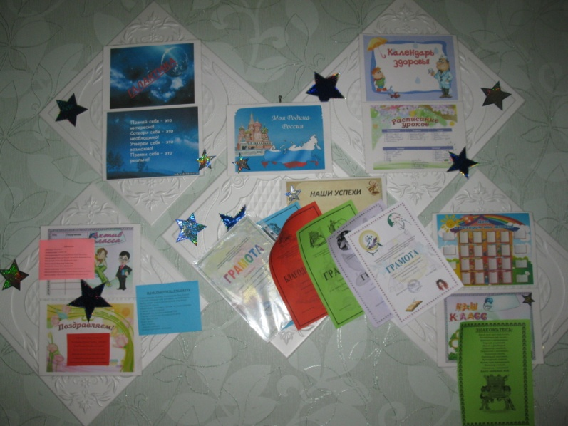
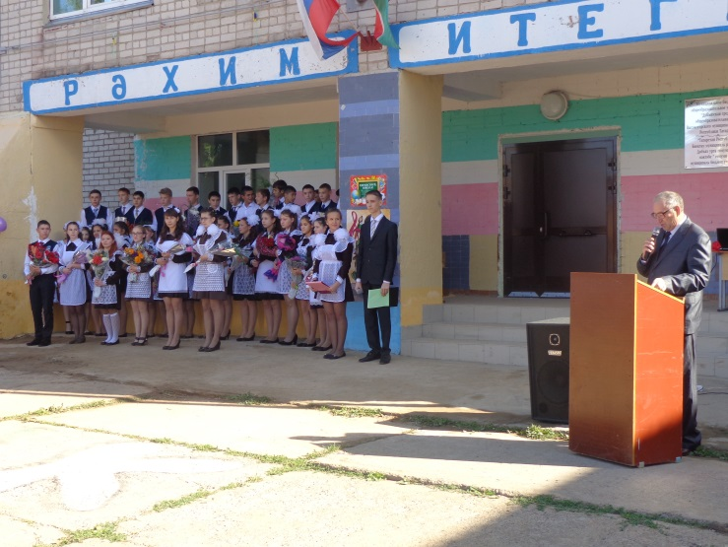
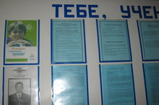
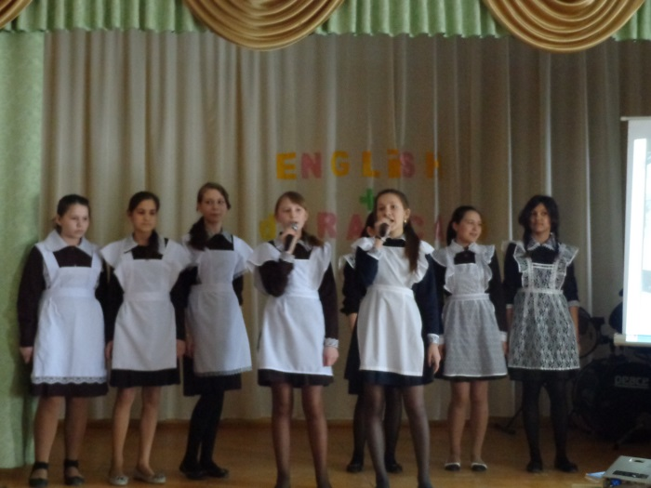
Учебная комиссия

Slide 4

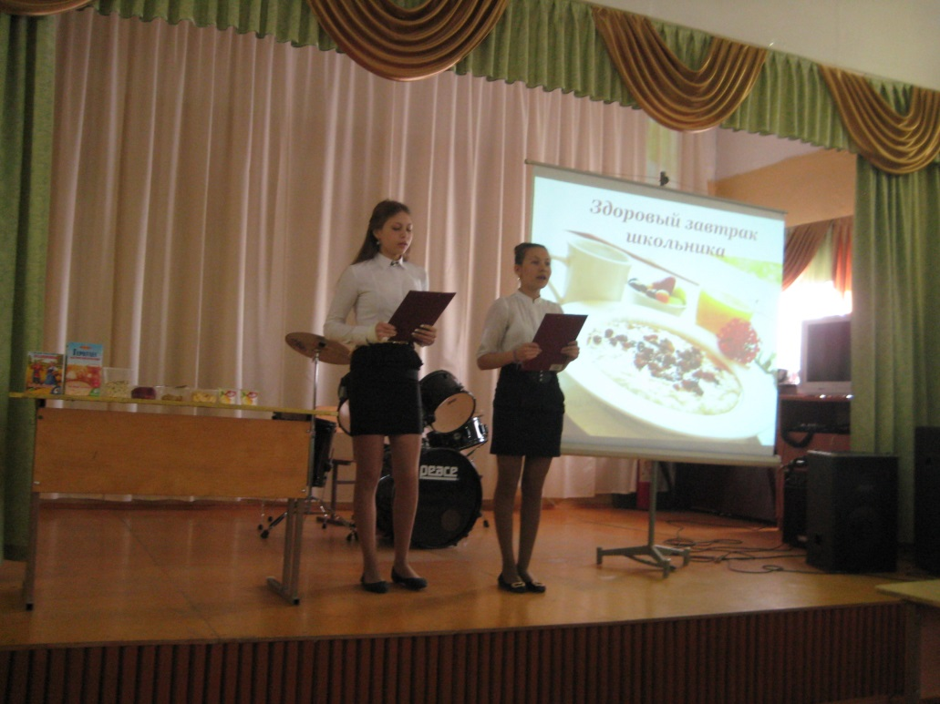
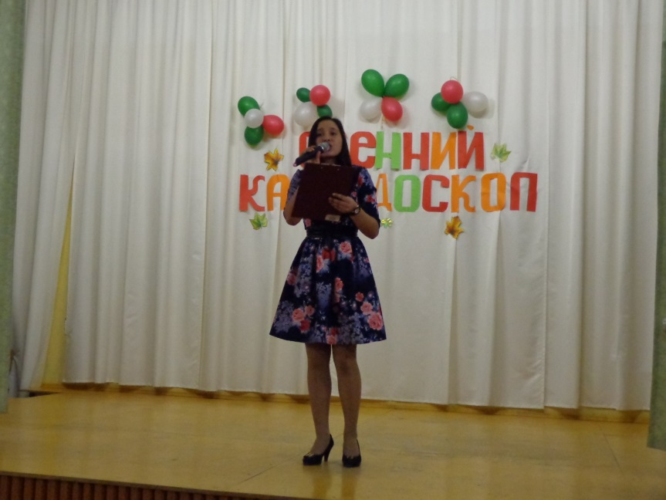
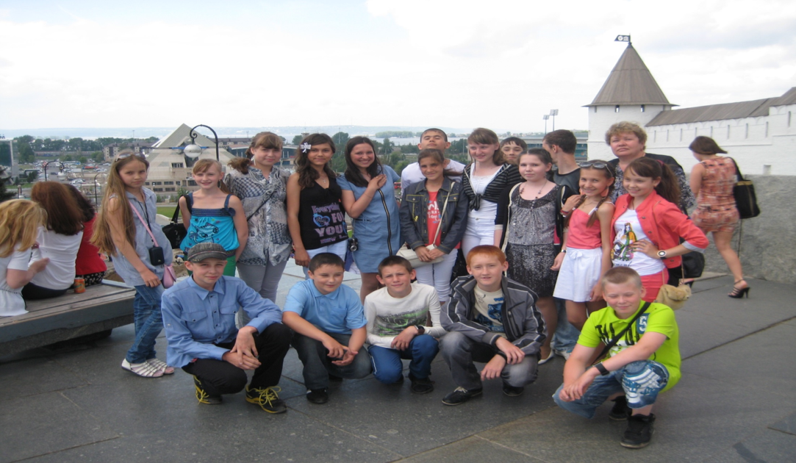
Клуб вожатых «Факел»

Slide 5
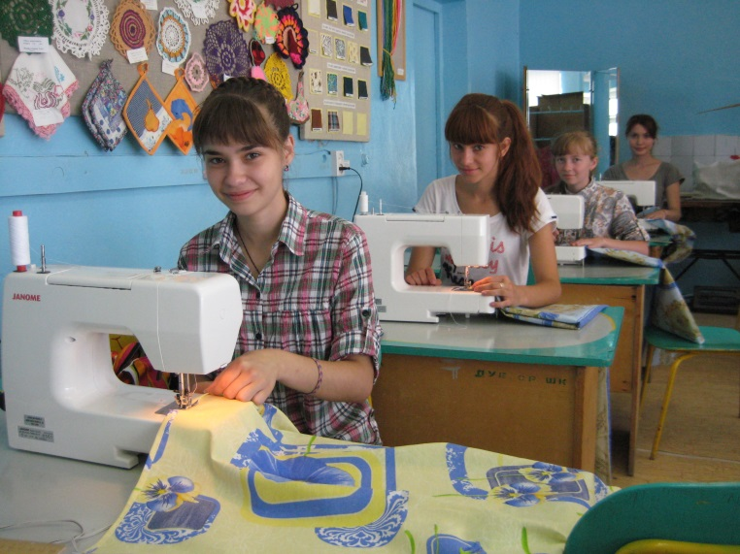
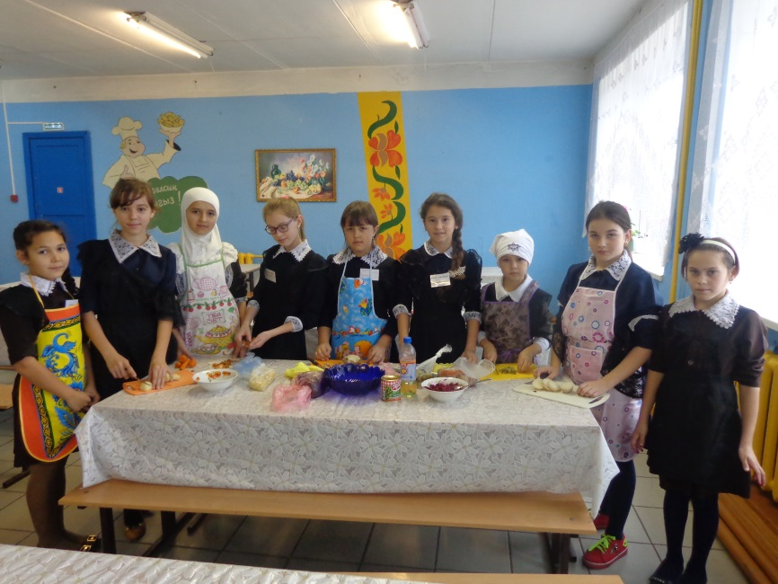
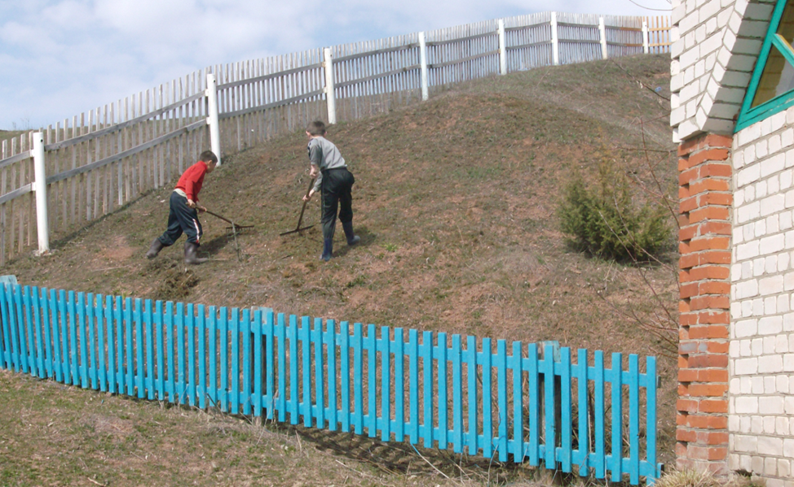
Трудовая комиссия

Slide 6

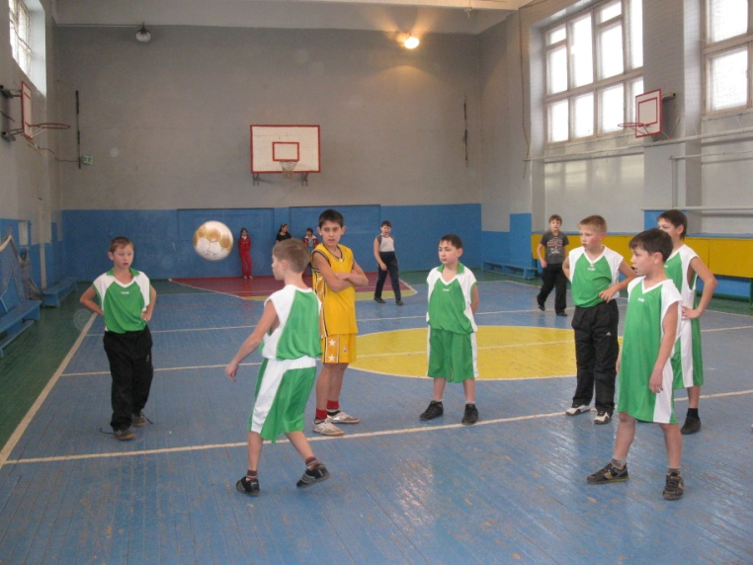
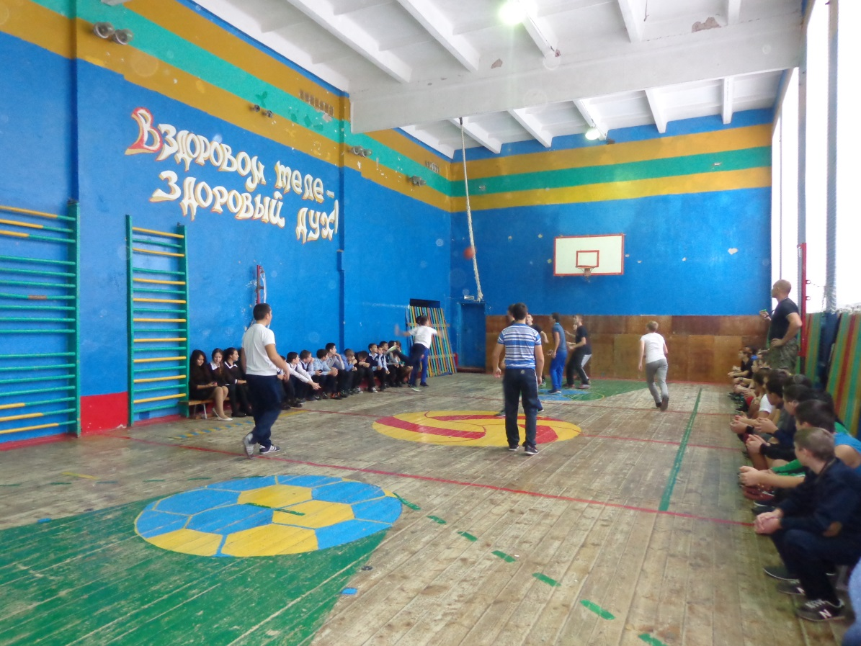
Спортивная комиссия

Slide 7

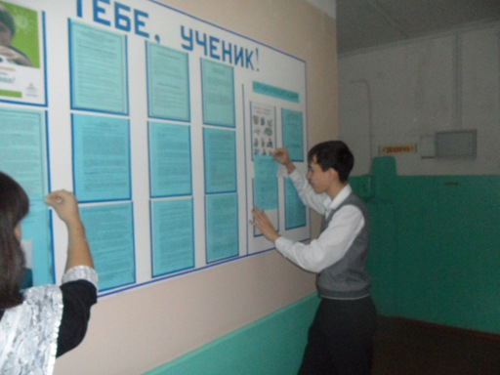
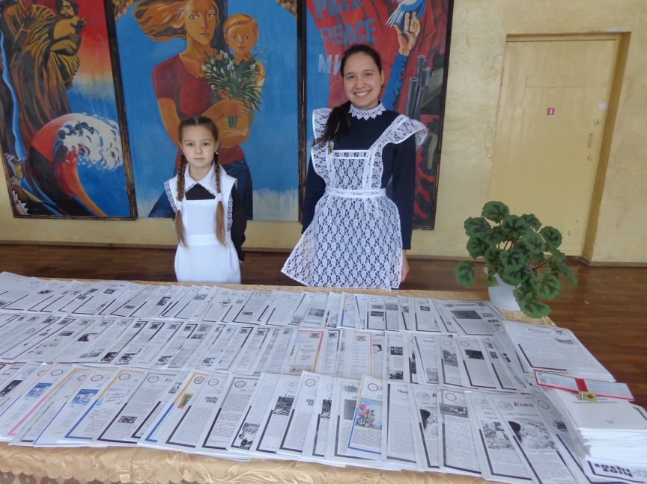
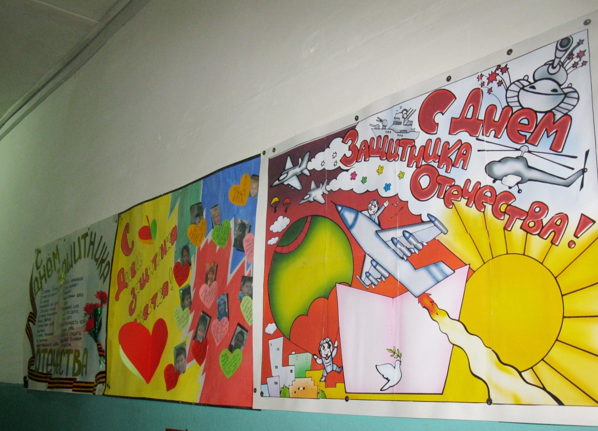
Творческий комитет

Slide 8
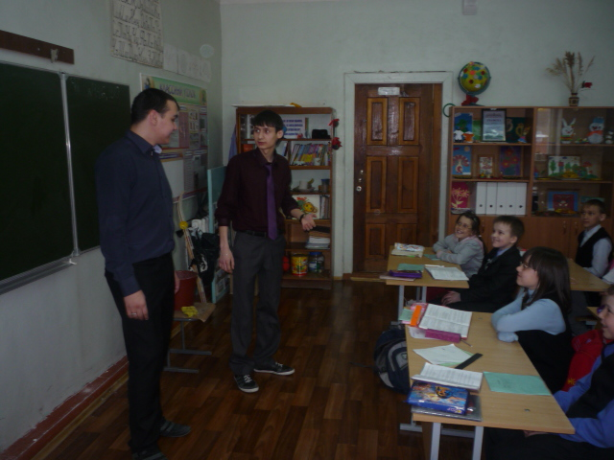
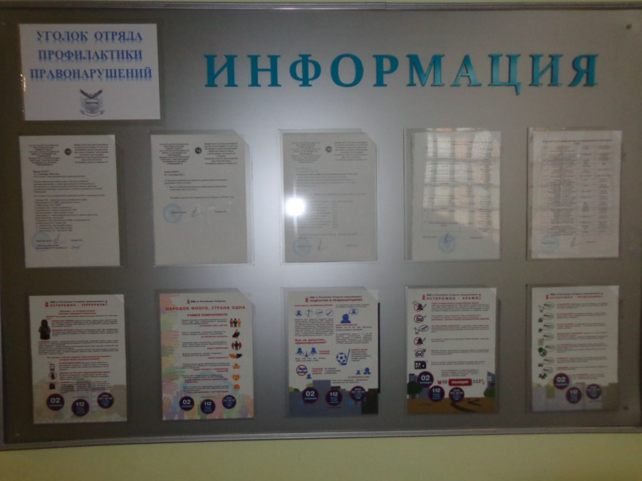
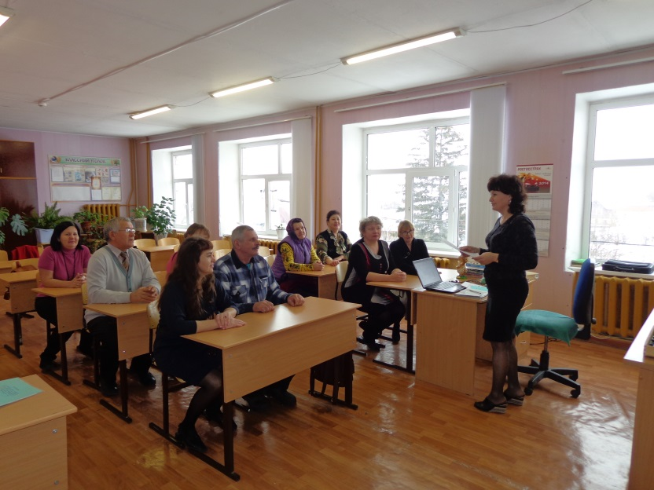
ПРАВОВАЯ КОМИССИЯ

